Slide 1
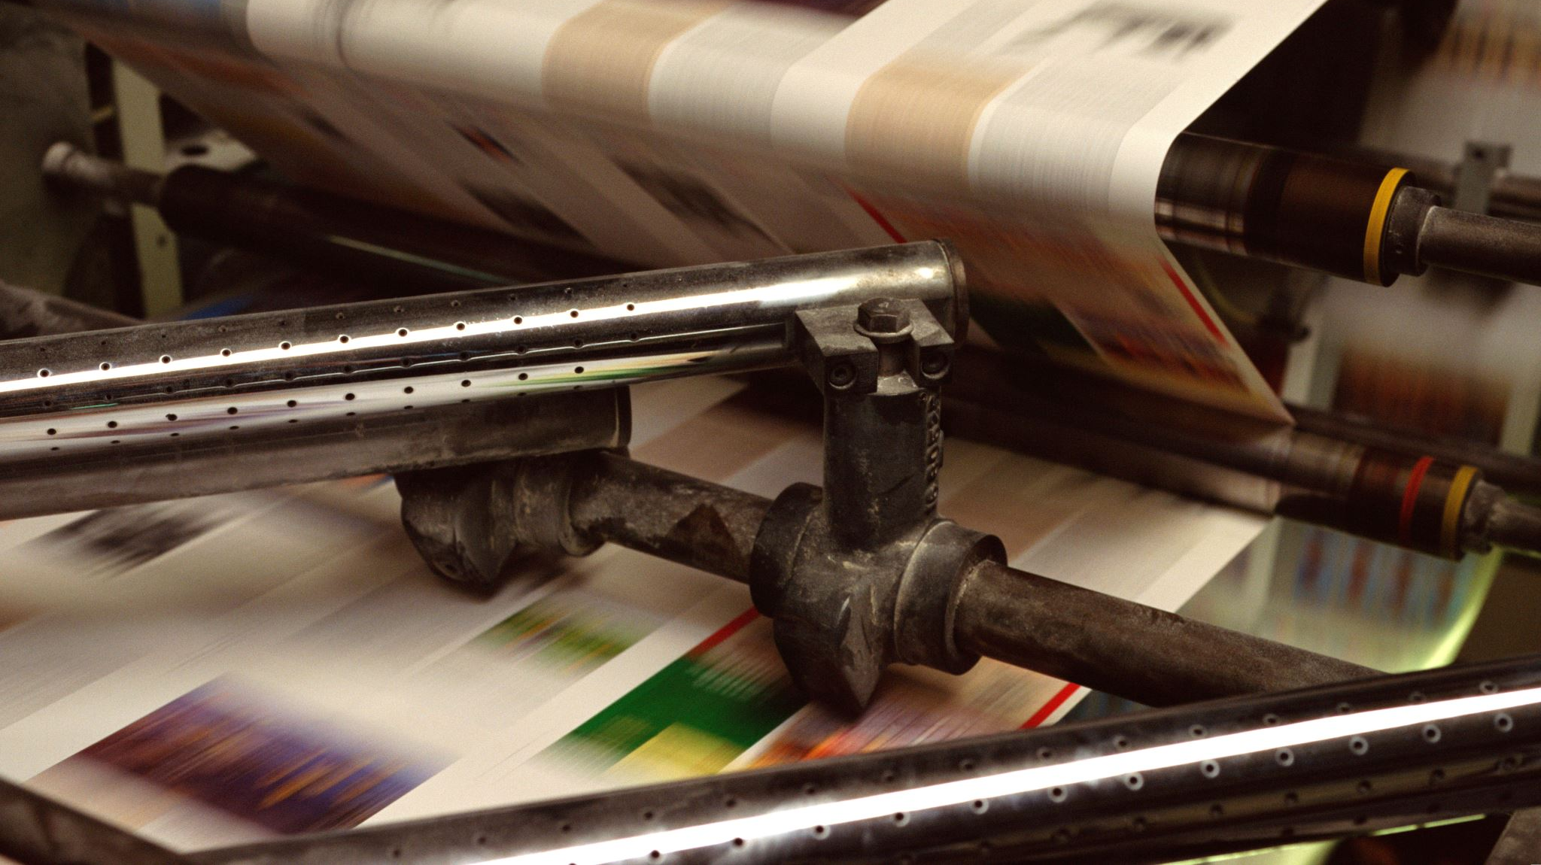
Web Scraping y Machine learning
Universidad Autonoma de Guadalajara
Metodos de Inven. Cncias. Comp.
Luis Fabrizzio Rios Ruiz

Slide 2
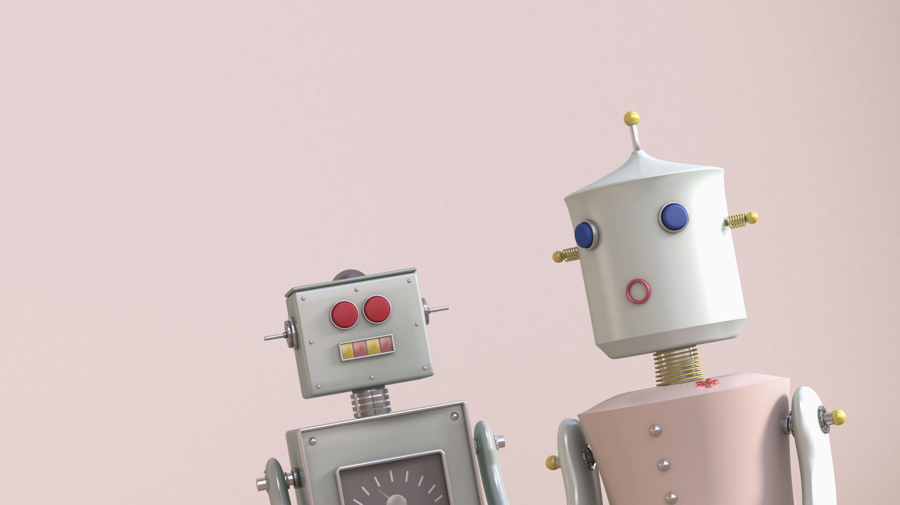
¿Que es la Inteligencia Artificial?

Slide 3
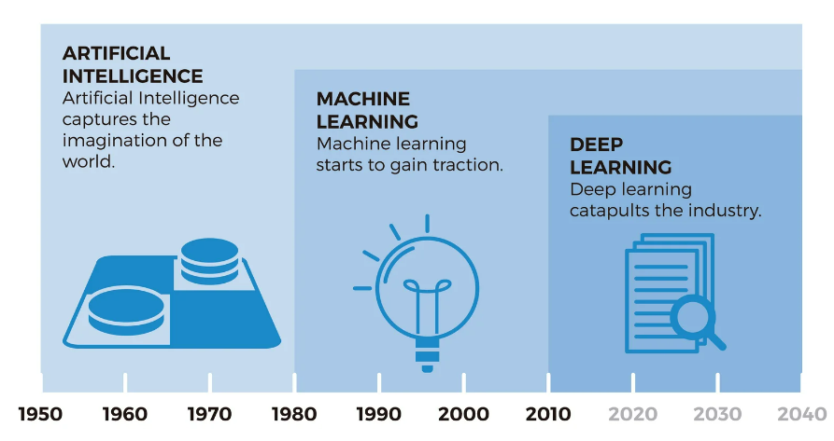

Slide 4
Librerias para Machine Learning
-Scikit Learn
-Matplotlib
-Numpy

Slide 5

¿Que son las expresiones regulares?

Slide 6
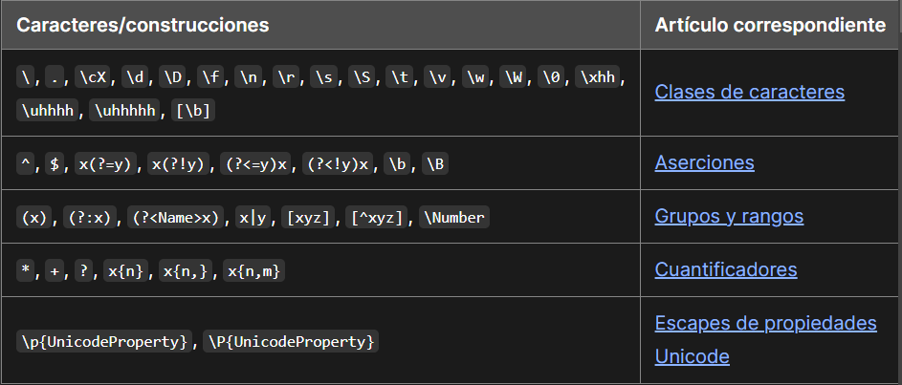

Slide 7

¿Que es el Web Scraping?

Slide 8
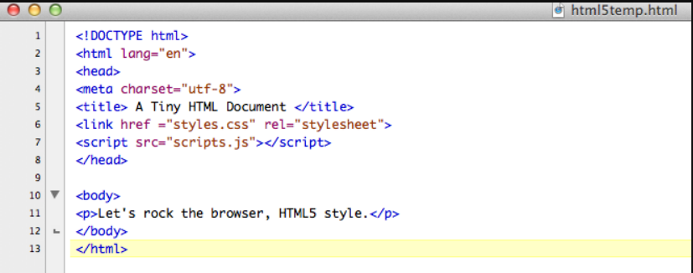

Slide 9
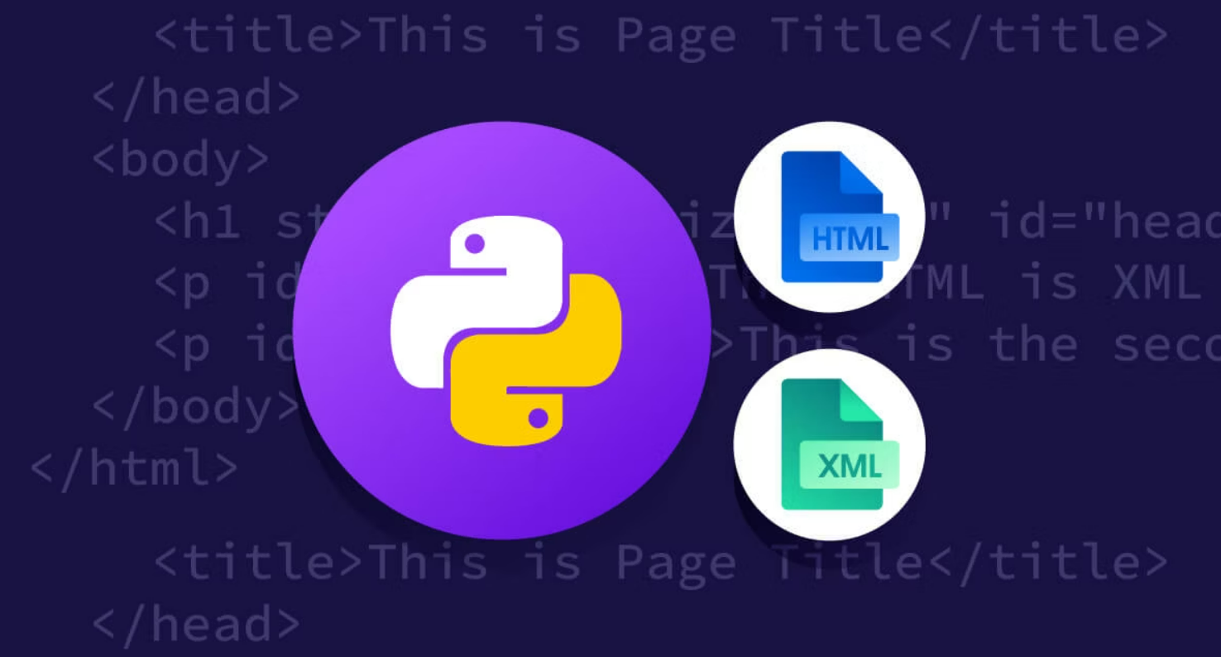

Slide 10

Objetivo General

Slide 11

¿Como la Inteligencia Artificial puede ser implementada en algoritmos de Web Scraping para recabar precios utilizando Expresiones Regulares?

Slide 12
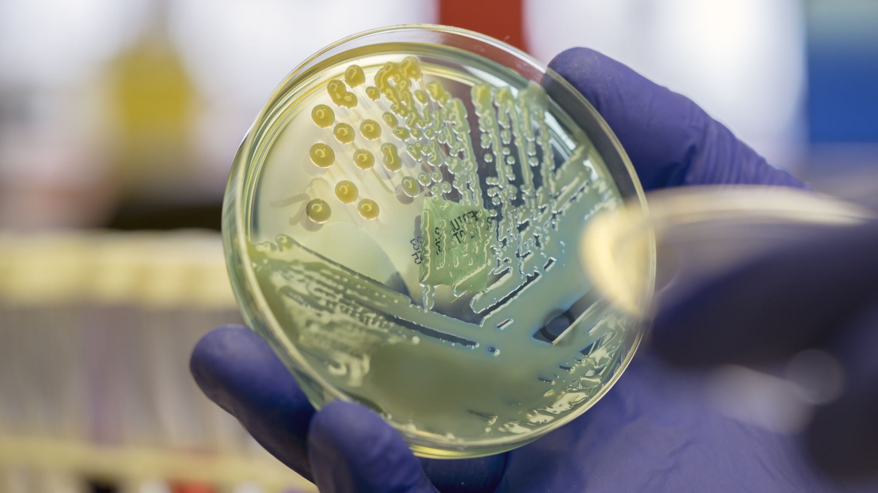
Justificacion de la investigacion

Slide 13

Metodologia

Slide 14

SVM (Support Vector Machine)

Slide 15
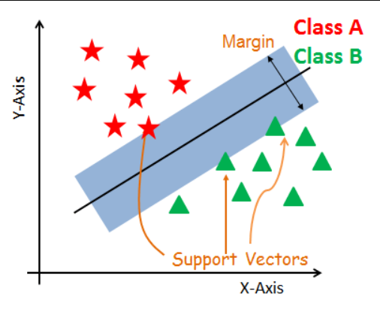

Slide 16
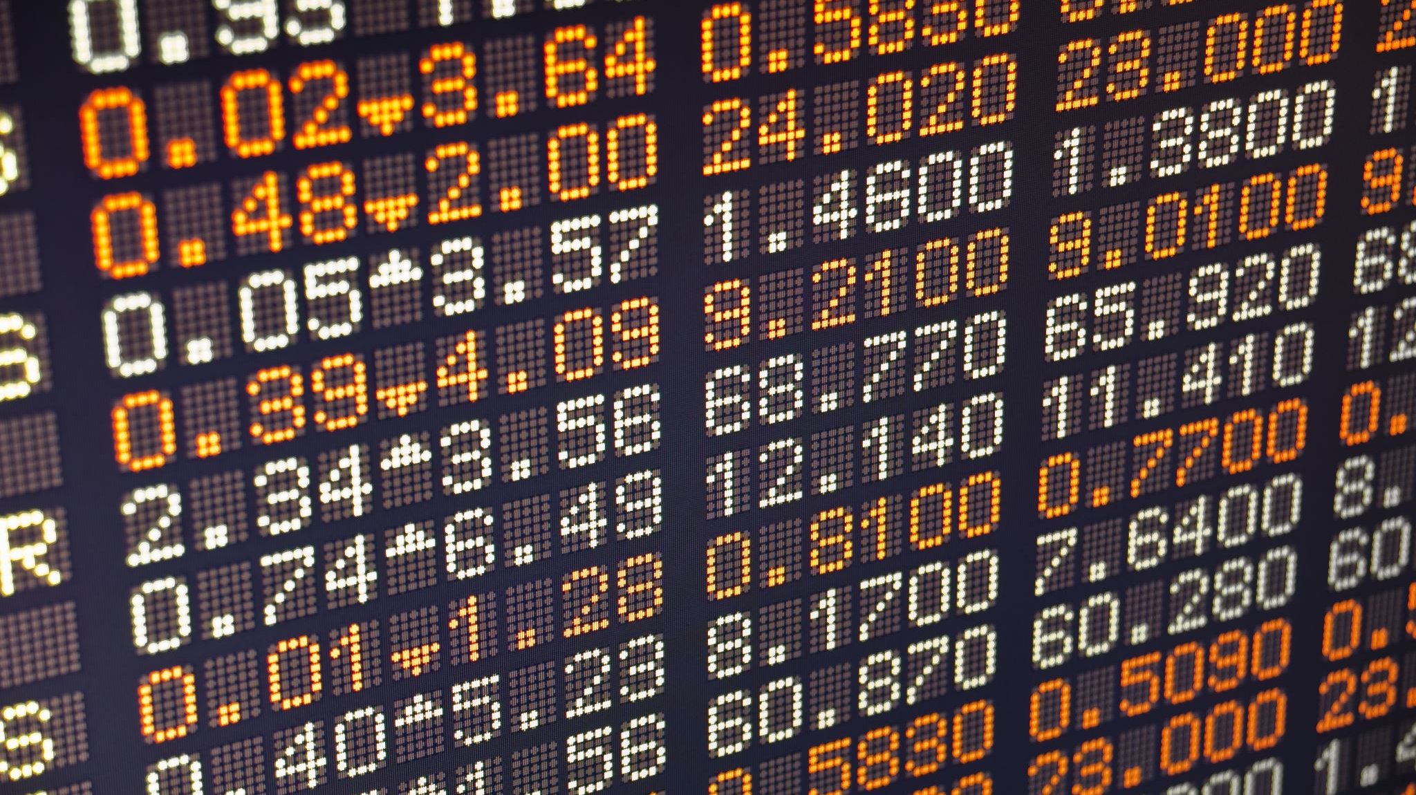
Resultados

Slide 17

Conclusiones

Slide 18

Referencias
Carle, V. (2020). Web Scraping using Machine Learning. DIVA. https://www.diva- portal.org/smash/record.jsf?pid=diva2%3A1468583&dswid=4980

